Slide 1
Взаимодействие БНС с академической средой
Бексаутова Гульмира Бауыржановна
Директор Департамента
развития человеческих ресурсов
2024 год

Slide 2
1
ВЗАИМОДЕЙСТВИЕ БЮРО С АКАДЕМИЧЕСКОЙ СРЕДОЙ
Развитие кадрового потенциала в отрасли статистики и вовлечение сотрудников в научно-исследовательскую деятельность, а также популяризация использования статистических данных
Разработан уникальный прикладной модуль для ВУЗов

Slide 3
1
ОБРАЗОВАТЕЛЬНЫЙ МОДУЛЬ БНС
ОБУЧИТЬ КОРРЕКТНО ИНТЕРПРЕТИРОВАТЬ И ПРИМЕНЯТЬ СТАТИСТИЧЕСКИЕ ПОКАЗАТЕЛИ
Стандартный курс по статистике
Методология и анализ статистических индикаторов
Рассматривает статистику как отрасль академических знаний и науки
Преподается сотрудниками Бюро, которые формируют официальную статистику
Базируется на теории и концептах статистики
Базируется на реальных кейсах формирования и применения статистики
Разъясняет подходы дескриптивно-
описательной и индуктивной статистики,
статистических методов
Разъясняет источники и ограничения статистических индикаторов, их корректную интерпретацию
Фокусируется на математической основе прикладной статистики
Фокусируется на навыках применения и расчета производных показателей
Программы ВУЗов в основном сфокусированы на теории и концептах статистики как части науки, при этом производство и применение на практике официальной статистики недостаточно раскрывается

Slide 4
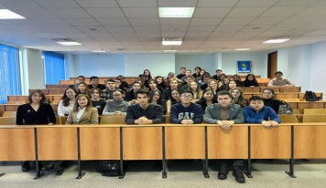
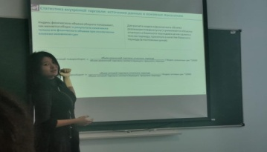
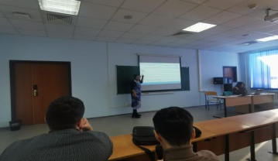
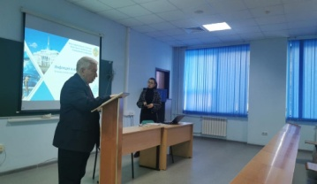
1
ОБРАЗОВАТЕЛЬНЫЙ МОДУЛЬ БНС
Обучились – 26 человек
Продолжительность – 16 недель
Объем курса –
64 академических часа
(21 лекция - 42 часа, 11 семинаров - 22 часа)
Еженедельная нагрузка –
4 академических часа (2 пары)
По итогам модуля проведен зачет в виде теста
Ведутся переговоры о включении модуля Бюро в образовательные программы казахстанских ВУЗов
Модуль внедрен в образовательную программу “Экономика” Казахстанского филиала МГУ
им. М.В. Ломоносова в весеннем семестре 2023 года и продолжена в весеннем семестре 2024 года

Slide 5
ВЗАИМОДЕЙСТВИЕ С ВУЗами РК
2
заключено 8 меморандумов о взаимодействии с ВУЗами РК
переговоры с ВУЗами РК по вопросу включения модуля Бюро в их образовательные программы и возможности преподавания сотрудников Бюро по дисциплинам вне модуля
открытие совместной магистерской программы «Статистика и управление данными в современной экономике» в Казахстанском филиале МГУ имени М.В.Ломоносова
проведение гостевых лекций в ВУЗах РК сотрудниками Бюро
проведение совместных исследований по актуальным темам
прохождение стажировок магистрантами ВУЗов и трудоустройство в Бюро
прохождение производственной практики на базе Бюро для студентов ВУЗов РК
выпуск научных статей в соавторстве с сотрудниками Бюро

Slide 6
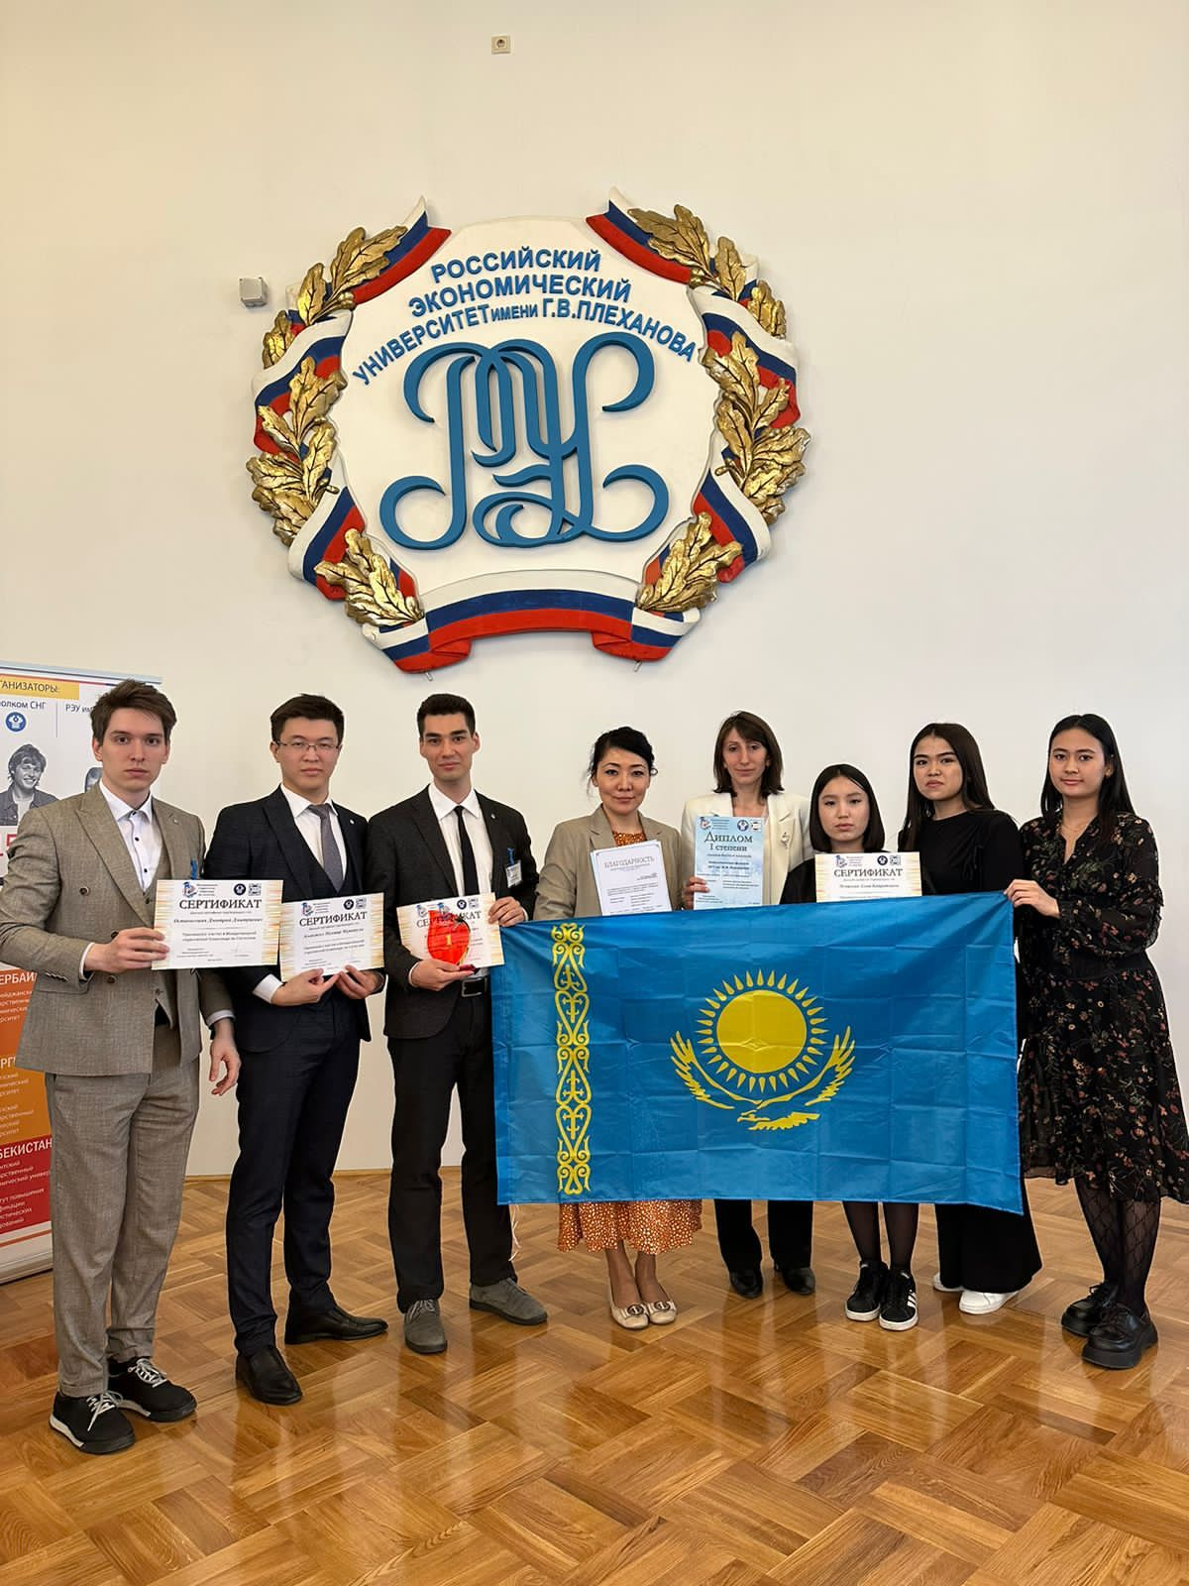
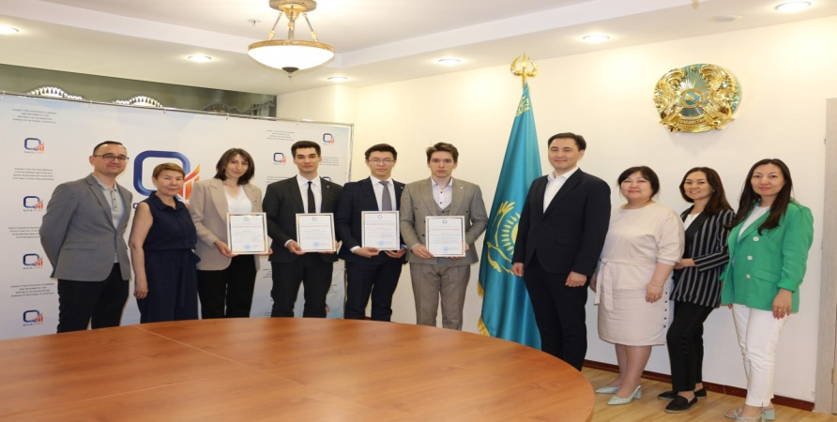
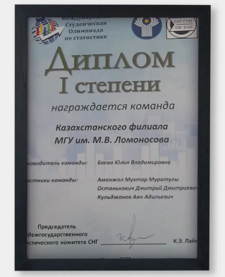
ВЗАИМОДЕЙСТВИЕ С ВУЗами РК
2
В мае 2023 года Статкомитетом СНГ была проведена первая Международная статистическая студенческая олимпиада (г.Москва)
I
Встреча руководства Бюро с победителями олимпиады
II
Казахстанский филиал МГУ имени М.В. Ломоносова занял Первое призовое место
Университет «Нархоз» награжден в номинации «Профессиональный прорыв»
III

Slide 7
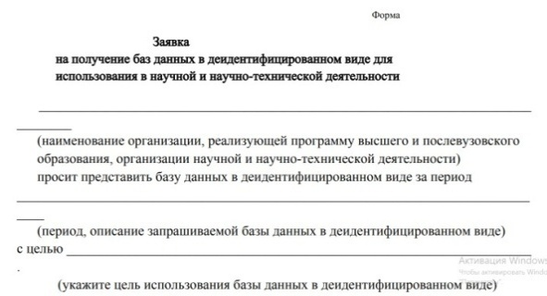
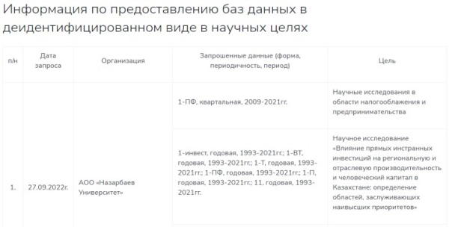
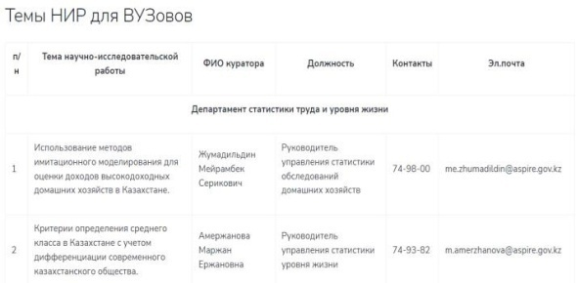
ВЗАИМОДЕЙСТВИЕ С ВУЗами РК
2
Правила представления баз данных в
деидентифицированном виде
для использования
в научной и научно-технической деятельности
Информация по
предоставленным базам
данных в деидентифицированном виде в научных целях
Темы НИР для ВУЗов и
контакты ответственных сотрудников БНС для научного сотрудничества
Информация для исследователей доступна по ссылке stat.gov.kz/ru/research-activities/nir/

Slide 8
ИНИЦИАТИВА DATA LITERACY
3
Повышение грамотности государственных служащих, широкой общественности по работе с данными и развития профессиональных компетенций своих сотрудников
Программа ориентирована на:
работу с публикуемыми данными и их интерпретации
работу с источниками информации
методологические вопросы по основным отраслям статистики
стандарты качества данных и применение альтернативных источников информации
Программа Data Literacy позволяет лучше понимать статистику, а также формирует культуру принятия решений на основе данных

Slide 9
ИНИЦИАТИВА DATA LITERACY
3
Статус
Партнёры
Level 1. Знакомство с данными и статистикой
Опубликованы видеоролики по базовым знаниям и интерпретации данных
Опубликованы видеоролики
ПРООН
Level 2. Методология статистических показателей
Ведётся производство видео контента по обучению методике ключевых макроэкономических показателей
В процессе производства
КазНУ
Level 3. Описательный анализ данных
Проведено обучение по анализу и визуализации данных на программе Qlik
Обучено 50 работников
Level 4. Предиктивная аналитика и управление данными
Проведено обучение по дата-аналитике для решения комплексных проблем на основе данных
Обучено 30 работников
АБР

Slide 10
ИНИЦИАТИВА DATA LITERACY
3
Создана открытая обучающая платформа
dataliteracyhub.stat.gov.kz
Платформа предоставляет возможность доступа к онлайн курсам в области статистики и анализа данных
Разработан совместный «Модульный курс для государственных служащих» с ВБ
Проведена работа по разработке и переводу анкет, тестов совместного курса
До конца апреля будет запущен пилот по указанному курсу для сотрудников БНС
Курс будут проходить 120 государственных служащих из Казахстана, Киргизии, Таджикистана и Узбекистана, по 30 человек с каждой страны

Slide 11
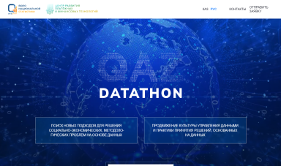
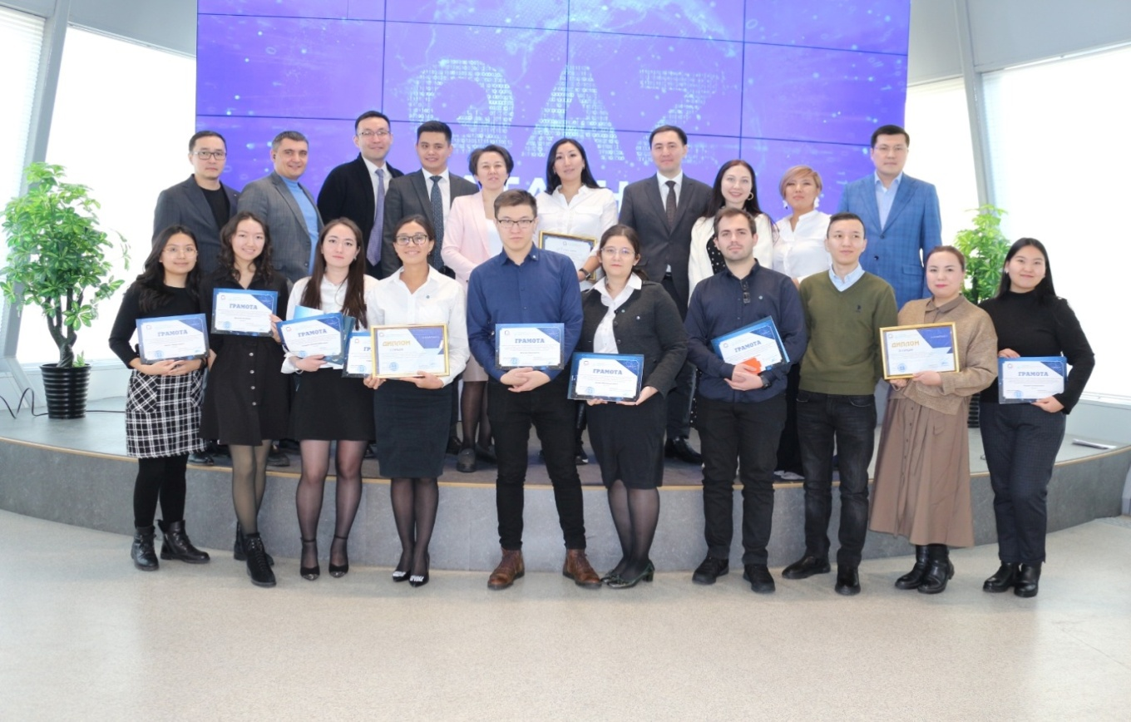
3
Национальный конкурс по работе с данными QAZDATATHON
Qazdatathon – это конкурс дата-проектов в целях поиска новых подходов решения социально-экономических, методологических проблем на основе данных, а также продвижения культуры управления данными
https://datathon.kz/#/2022
I
Казахстанский филиал МГУ им. М.В.Ломоносова
II
КарУ им. Е.А. Букетова
III
МУИТ
Победители QAZDATATHON 2022

Slide 12
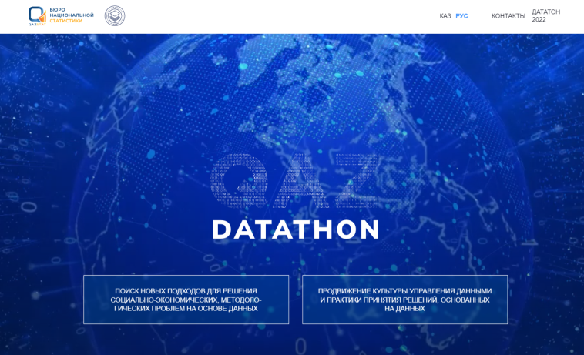
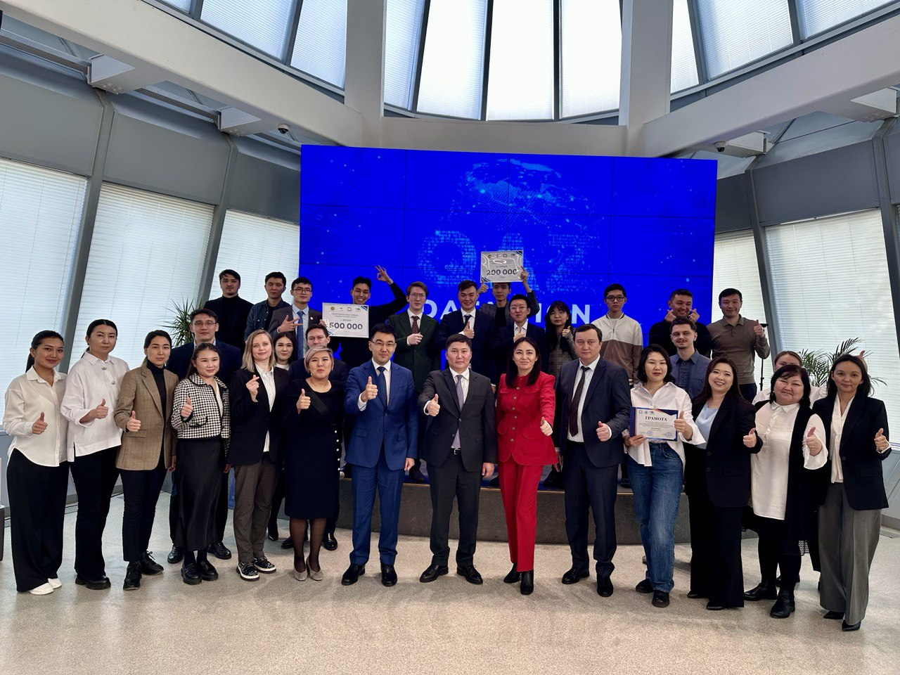
3
QAZDATATHON 2023
Qazdatathon - в 2023 году конкурс проведен для широкого круга участников
https://datathon.kz/#/
I
KPMG
II
КБТУ
III
ЕНУ им.Л.Н. Гумилева
Победители QAZDATATHON 2023

Slide 13
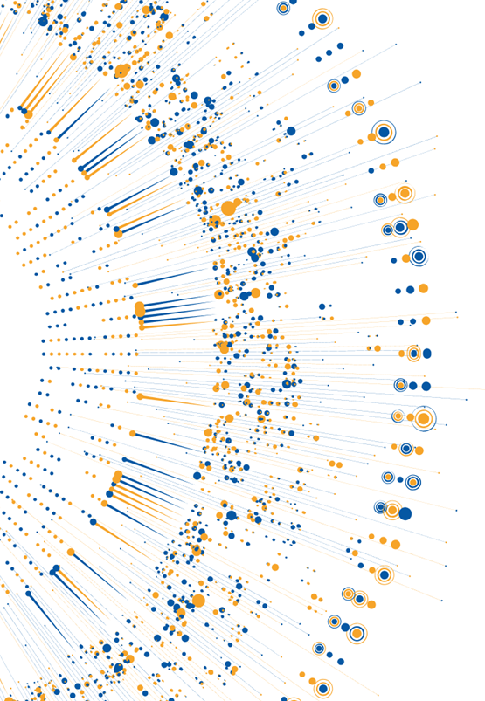
Спасибо за внимание!
E-mail: gu.beksautova@aspire.gov.kz
Тел. +7 7172 749767
2024 год

